Slide 1
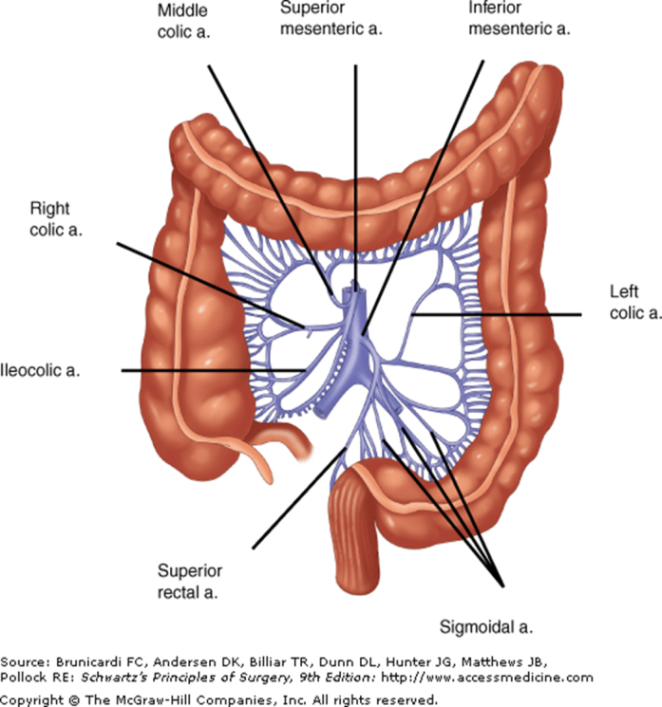
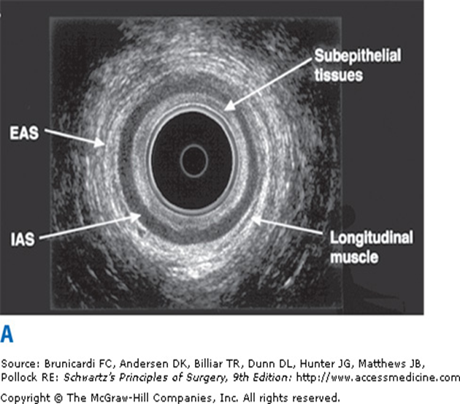
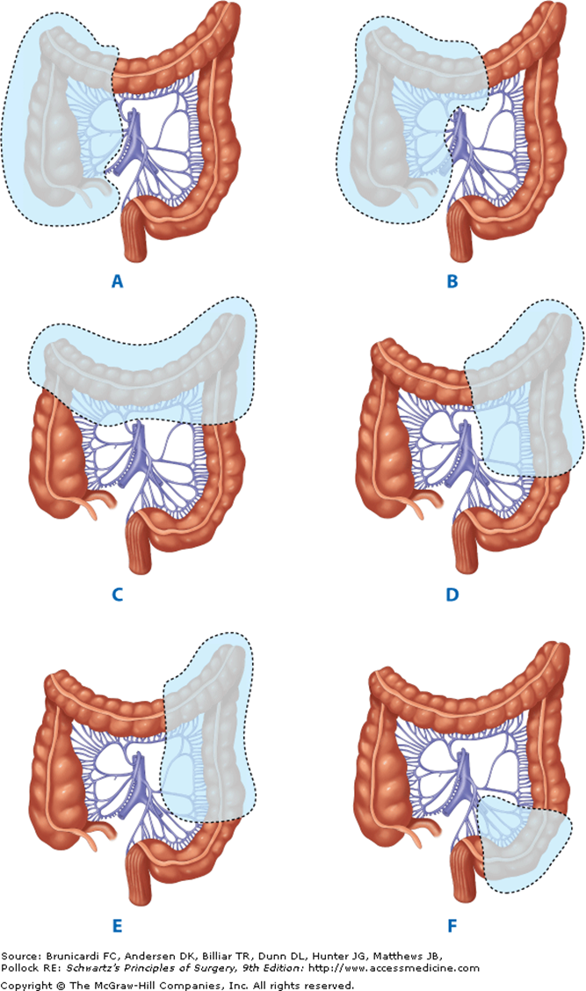
ΜΑΣΤΟΡΑΚΗ ΑΙΚΑΤΕΡΙΝΗ
Α’ Πανεπιστημιακή Χειρουργική Κλινική,
Ιατρικής Σχολής Πανεπιστημίου Αθηνών,
Καλοήθεις - κακοήθεις παθήσεις παχέος εντέρου

Slide 2
ΜΑΚΡΟΣΚΟΠΙΚΗ ΑΝΑΤΟΜΙΑ ΚΟΛΟΥ
Εύρος τυφλού 7.5-8.5cm
Ευπαθές σε διάτρηση – ανθεκτικό σε απόφραξη
Μερικώς ευκίνητο εγκάρσιο κόλον
Κολικές καμπές εκατέρωθεν
Χαρακτηριστικές δομές οι κολικές ταινίες
Εξαιρετικά κινητό σιγμοειδές κόλον
ΟΣΣ στο επίπεδο του ακρωτηρίου των μαιευτήρων

Slide 3
ΟΡΙΟΘΕΤΗΣΗ ΟΡΘΟΥ
Μήκος ορθού 12-15cm
Διακριτές πτυχώσεις υποβλεννογονίου στιβάδας (βαλβίδες Houston)
Διαχωρισμός από προ-ιερό φλεβικό πλέγμα με την περιτονία του Waldeyer
Ανατομική διάκριση με την περιτονία του Denonvillier από προστάτη/σπερματοδόχους κύστεις - κόλπο
Χειρουργικός αυλός του πρωκτού 2-4cm
Διαχωρισμός με την οδοντωτή γραμμή (επιμήκεις πτυχώσεις βλεννογόνου – στήλες Morgagni)

Slide 4
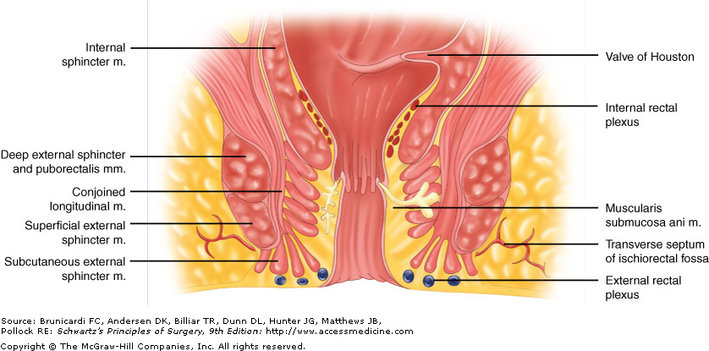

Slide 5
ΑΡΤΗΡΙΑΚΟ ΔΙΚΤΥΟ ΠΑΧΕΟΣ ΕΝΤΕΡΟΥ
Ειλεοκολική αρτηρία (κλάδος ΑΜΑ) (παραλλαγές)
Δεξιά κολική αρτηρία (κλάδος ΑΜΑ)
Μέση κολική αρτηρία (κλάδος ΑΜΑ) (ανιών και κατιών κλάδος)
Αριστερή κολική αρτηρία (κλάδος ΚΜΑ)
Σιγμοειδικά αρτηριακά στελέχη από ΚΜΑ
Άνω ορθική (αιμορροϊδική) αρτηρία (κλάδος ΚΜΑ)
Μέση – κάτω ορθική (αιμορροϊδική) αρτηρία (κλάδος έσω λαγονίου αρτηρίας)
Επιχείλιος αρτηρία του Drummond

Slide 6

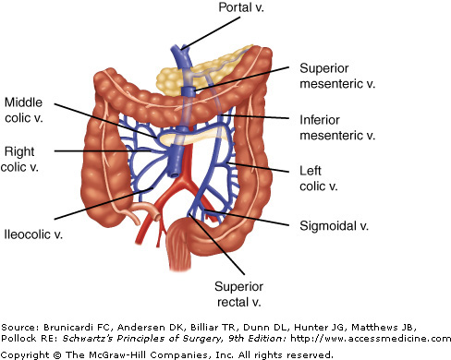

Slide 7
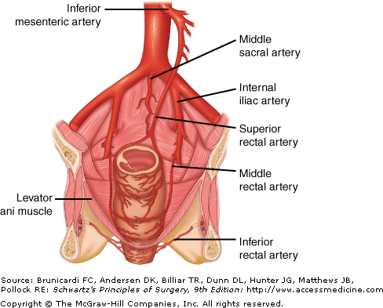

Slide 8
ΦΛΕΒΙΚΟ ΔΙΚΤΥΟ ΠΑΧΕΟΣ ΕΝΤΕΡΟΥ
Παράλληλη πορεία φλεβικών και αρτηριακών στελεχών (ομώνυμος ορισμός)
Συνήθης εκβολή ΚΜΦ στη σπληνική φλέβα
Σωρεία ανατομικών παραλλαγών
Επαρκώς ανεκτή η απολίνωση της ΚΜΦ
Φλεβική απορροή μέσω του συστήματος της πυλαίας φλέβας
Εξαιρετικά πλούσιο υποβλεννογόνιο αιμορροϊδικό πλέγμα του Μorgagni – φλεβική αποχέτευση ορθού – πρωκτού μέσω του συστήματος της ΚΚΦ

Slide 9
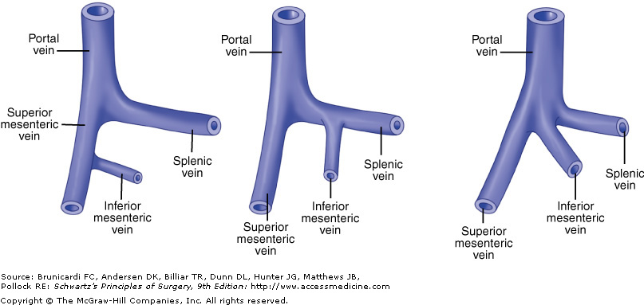
ΑΝΑΤΟΜΙΚΕΣ ΠΑΡΑΛΛΑΓΕΣ ΑΓΓΕΙΑΚΩΝ ΔΟΜΩΝ

Slide 10
ΛΕΜΦΙΚΟ ΔΙΚΤΥΟ ΠΑΧΕΟΣ ΕΝΤΕΡΟΥ
Παράλληλη πορεία λεμφαγγείων με τα κύρια αρτηριακά στελέχη
Επιχώριοι λεμφαδένες επί του κολικού τοιχώματος
Λεμφαδένες κατά μήκος του έσω χείλους του παχέος εντέρου (παρακολικοί)
Ενδιάμεσοι λεμφαδένες
Λεμφογάγγλια παρά την έκφυση ΑΜΑ και ΚΜΑ (κύρια)
Λεμφαδένας / ες φρουροί (πρώτός σταθμός μεταστατικής νόσου)

Slide 11
ΝΕΥΡΩΣΗ ΠΑΧΕΟΣ ΕΝΤΕΡΟΥ
Συμπαθητική νεύρωση από Θ6-Θ12 και Ο1-Ο3
Παρασυμπαθητικές ίνες από το πνευμονογαστρικό νεύρο
Παρασυμπαθητική νεύρωση αριστερού κόλου από Ι2-Ι4
Συμπαθητικές νευρικές ίνες ανασταλτικές της λειτουργίας του εντέρου
Διέγερση κόλου από παρασυμπαθητικές νευρικές απολήξεις

Slide 12
ΙΣΤΟΛΟΓΙΑ ΠΑΧΕΟΣ ΕΝΤΕΡΟΥ
Βλεννογόνος (μονόστιβο κυλινδρικό επιθήλιο)
Υποβλεννογόνιος μυϊκή στιβάδα
Μυϊκός χιτώνας (έσω κυκλοτερής και έξω επιμήκης)
Ορογόνος
Τρεις επιμήκεις διακριτές κολικές ταινίες (αναδιπλώσεις έξω επιμήκους μυϊκού χιτώνα)
Σύγκλιση στη σκωληκοειδή απόφυση και το περιφερικό τμήμα του ορθού
Απουσία ορογόνου στο μέσο-κάτω 3μόριο του ορθού

Slide 13
ΦΥΣΙΟΛΟΓΙΑ ΠΑΧΕΟΣ ΕΝΤΕΡΟΥ
Απορρόφηση ύδατος (2000ml/day)
Ενεργός απορρόφηση Νa (400mEq/day)
Επαναρρόφηση Κ μέσω παθητικής διάχυσης
Βακτηριακή αποσύνθεση πρωτεινών – ουρίας – παραγωγή αμμωνίας→ήπαρ
Παραγωγή λιπαρών οξέων βραχείας αλύσου – ακεραιότητα εντερικού βλεννογόνου
Διαφύλαξη μικροχλωρίδας παχέος εντέρου

Slide 14
ΔΙΑΓΝΩΣΤΙΚΗ ΠΡΟΣΠΕΛΑΣΗ
Ορθοσκόπηση – ολική κολονοσκόπηση
Ακτινογραφία κοιλίας σε ορθία θέση
Αξονική τομογραφία κοιλίας (κολονοσκόπηση)
Μαγνητική τομογραφία
Υπερηχογράφημα – Ενδοσκοπικό U/S
Τομογραφία εκπομπής ποζιτρονίων (PET-CT)
Αγγειογραφία - εμβολισμός
Μανομετρία – νευροφυσιολογική μελέτη)

Slide 15
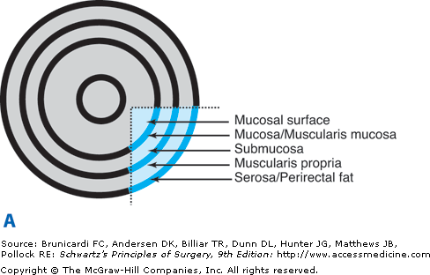
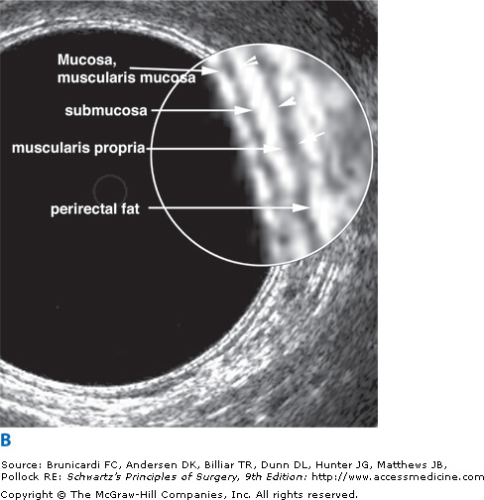


Slide 16
ΕΛΚΩΔΗΣ ΚΟΛΙΤΙΔΑ
Αυτοάνοσος μηχανισμός
Εμπλοκή βλεννογονίου-υποβλεννογονίου στιβάδας
Εφελκίδες-κρύπτες-αποστήματα
Φλεγμονώδεις ψευδοπολύποδες
Διάχυτη νόσος κατά συνέχεια ιστού
Αποκλειστική προσβολή κόλου-ορθού
Εξωεντερικές εκδηλώσεις

Slide 17
ΝΟΣΟΣ CROHN
Διατοιχωματική φλεγμονώδης προσβολή ΓΕΣ
Ασυνέχεια αλλοιώσεων
Κοκκιωματώδης νόσος
Εμπύρετο διαρροϊκό σύνδρομο
Στένωση – απόφραξη λεπτού/παχέος εντέρου
Περιεδρικά συρίγγια - απόστήματα
Εξωεντερικές εκδηλώσεις

Slide 18
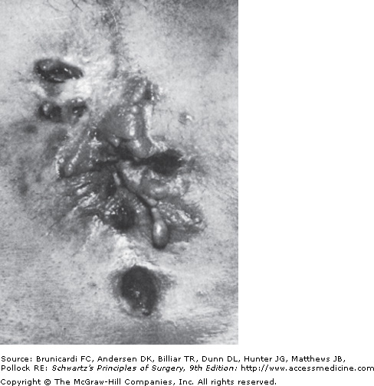
ΠΕΡΙΕΔΡΙΚΑ ΣΥΡΙΓΓΙΑ ΣΕ ΝΟΣΟ CROHN

Slide 19
ΕΞΩΕΝΤΕΡΙΚΕΣ ΕΚΔΗΛΩΣΕΙΣ
Σκληρυντική χολαγγειίτιδα - χολαγγειοκαρκίνωμα
Αγκυλοποιητική σπονδυλίτιδα - αρθρίτιδα
Οζώδες ερύθημα
Γαγγραινώδες πυόδερμα
Ραγοειδίτιδα
Ιριδοκυκλίτιδα
Λιπώδης διήθηση ήπατος

Slide 20
ΦΑΡΜΑΚΕΥΤΙΚΗ ΘΕΡΑΠΕΙΑ
Σαλικυλικά
Αντιβιοτική αγωγή (μετρονιδαζόλη)
Κορτικοστεροειδή
Αντιμεταβολίτες (αζαθειοπρίνη – 6-ΜΠ)
Κυκλοσπορίνη
Αντί-TNFa

Slide 21
ΕΝΔΕΙΞΕΙΣ ΧΕΙΡΟΥΡΓΕΙΟΥ
Τοξικό μεγάκολο
Κεραυνοβόλος ΙΦΝΕ
Πρόοδος νόσου υπό αγωγή
Ανεπιθύμητες ενέργειες φαρμακευτικών ουσιών
Ανάπτυξη αδενοκαρκινώματος
Επαπειλούμενη απόφραξη ΓΕΣ

Slide 22
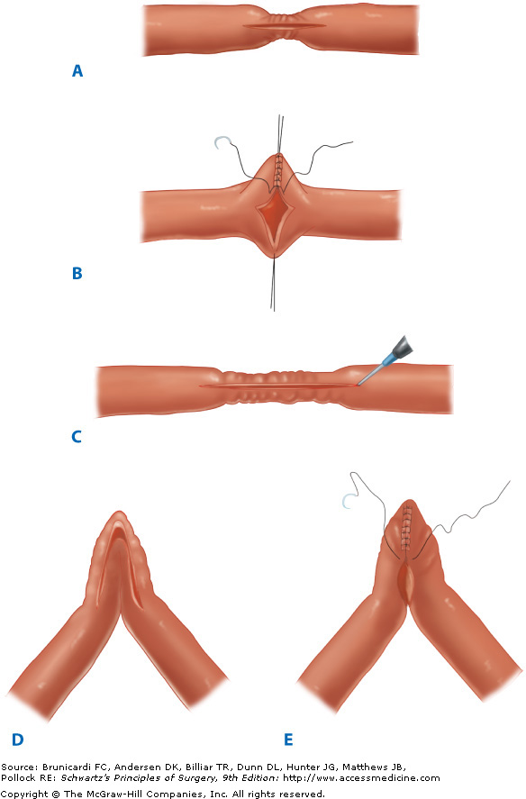
ΧΕΙΡΟΥΡΓΙΚΗ ΠΡΑΚΤΙΚΗ ΣΕ ΝΟΣΟ CROHN

Slide 23
ΕΚΚΟΛΠΩΜΑΤΙΚΗ ΝΟΣΟΣ
Εξαιρετικά συνήθης
Επίκτητα ψευδή εκκολπώματα
Συγγενή αληθή εκκολπώματα
1^{η} αιτία μαζικής αιμορραγίας από το κατώτερο ΓΕΣ
Αυτόματος περιορισμός της αιμορραγίας (80-90%)
Φλεγμονώδεις επιπλοκές - εκκολπωματίτιδα

Slide 24
ΕΚΚΟΛΠΩΜΑΤΙΤΙΔΑ-ΚΑΤΑΤΑΞΗ HINCHEY
Hinchey 1: φλεγμονή-περικολικό απόστημα
Hinchey 2: φλεγμονή-οπισθοπεριτοναικό ή πυελικό απόστημα
Hinchey 3: Πυώδης περιτονίτιδα
Hinchey 4: Κοπρανώδης περιτονίτιδα

Slide 25
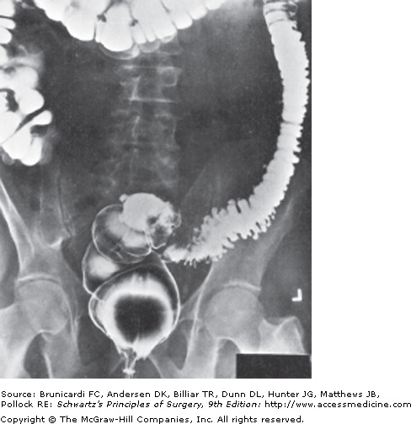
ΕΚΚΟΛΠΩΜΑΤΩΣΗ - ΑΠΕΙΚΟΝΙΣΗ

Slide 26
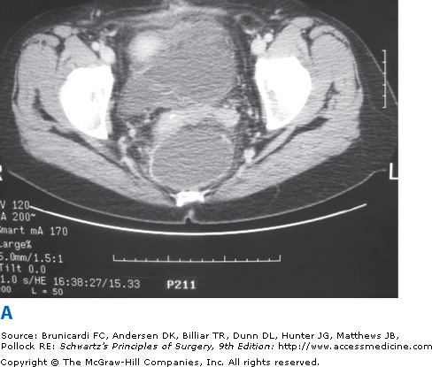
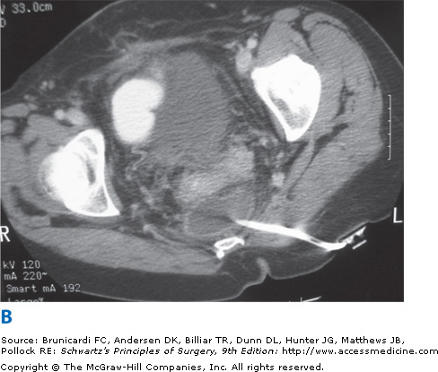
ΕΚΚΟΛΠΩΜΑΤΙΤΙΔΑ - ΑΠΕΙΚΟΝΙΣΗ

Slide 27
ΑΔΕΝΟΚΑΡΚΙΝΩΜΑ - ΕΠΙΔΗΜΙΟΛΟΓΙΑ
Ηλικία
Κληρονομικοί παράγοντες κινδύνου
Περιβαλλοντικοί παράγοντες
Φλεγμονώδης νόσος
Κάπνισμα - ακτινοβολία
Γενετικές παράμετροι - μεταλλάξεις

Slide 28
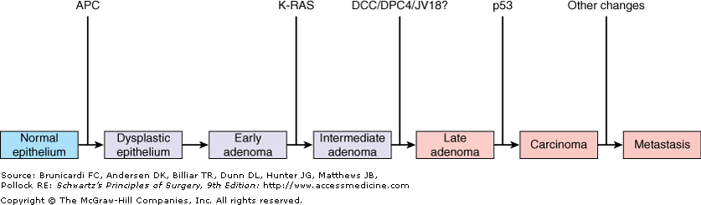
ΠΡΟΤΥΠΟ ΚΑΚΟΗΘΟΥΣ ΕΞΑΛΛΑΓΗΣ

Slide 29
ΠΟΛΥΠΟΔΕΣ - ΤΑΞΙΝΟΜΗΣΗ
Υπερπλαστικοί (αθώοι)
Αμαρτωματώδεις (juvenile type, Peutz-Jeghers, Cronkite-Canada)
Αδενοματώδεις (σωληνώδη-λαχνωτά-σωληνολαχνωτά αδενώματα)
Φλεγμονώδεις ψευδοπολύποδες

Slide 30
ΣΤΑΔΙΟΠΟΙΗΣΗ ΚΟΛΟ-ΟΡΘΙΚΟΥ ΚΑΡΚΙΝΟΥ
Stage | TNM | 5-Y Survival (%)
I | T1–2, N0, M0 | 70–95
II | T3–4, N0, M0 | 54–65
III | Tany, N1–3, M0 | 39–60
IV | Tany, Nany, M1 | 0–16

Slide 31
TNM | Stage | Local Recurrence (%) | Survival (%)
T1–2 N0 | I | <5 | 90
T3 N0 | IIA | 8 | 74
T4 N0 | IIB | 15 | 65
T1–2 N1 | IIIA | 6 | 81
T1–2 N2 | IIIB | 8 | 69
T3 N1 | IIIB | 11 | 61
T3 N2 | IIIC | 15 | 48
T4 N1–2 | IIIC | 19–22 | 36

Slide 32
ΣΤΑΔΙΟΠΟΙΗΣΗ ΚΟΛΟ-ΟΡΘΙΚΟΥ ΚΑΡΚΙΝΟΥ
Tumor stage (T) | Definition
TX | Cannot be assessed
T0 | No evidence of cancer
Tis | Carcinoma in situ
T1 | Tumor invades submucosa
T2 | Tumor invades muscularis propria
T3 | Tumor invades through muscularis propria into subserosa or into nonperitonealized pericolic or perirectal tissues
T4 | Tumor directly invades other organs or tissues or perforates the visceral peritoneum of specimen

Slide 33
ΣΤΑΔΙΟΠΟΙΗΣΗ ΚΟΛΟ-ΟΡΘΙΚΟΥ ΚΑΡΚΙΝΟΥ
Νodal stage (N) | Definition
NX | Regional lymph nodes cannot be assessed
N0 | No lymph node metastasis
N1 | Metastasis to one to three pericolic or perirectal lymph nodes
N2 | Metastasis to four or more pericolic or perirectal lymph nodes
N3 | Metastasis to any lymph node along a major named vascular trunk

Slide 34
ΣΤΑΔΙΟΠΟΙΗΣΗ ΚΟΛΟ-ΟΡΘΙΚΟΥ ΚΑΡΚΙΝΟΥ
Distant metastasis (M) | Definition
MX | Presence of distant metastasis cannot be assessed
M0 | No distant metastasis
M1 | Distant metastasis present

Slide 35
ΑΡΧΕΣ ΟΓΚΟΛΟΓΙΚΗΣ ΕΞΑΙΡΕΣΗΣ
R0 εκτομή (μικροσκοπικά ελεύθερα όρια)
Συνεξαίρεση εμπλεκομένου μεσοκόλου
Απολίνωση κύριων αρτηριακών στελεχών
Ριζικός αποκλεισμός οδού λεμφαγγειακής διασποράς
Εγγύς και άπω όριο παχέος εντέρου ελεύθερα νόσου
Συναφαίρεση προσβεβλημένων ανατομικών δομών

Slide 36
ΔΕΞΙΑ ΗΜΙΚΟΛΕΚΤΟΜΗ
Εκτομή 10cm τελικού ειλεού – τυφλού – ανιόντος κόλου – Δε κολικής καμπής – μέρους εγκαρσίου κόλου
Εξεργασίες δεξιού κόλου
Απολίνωση ειλεοκολικών κλάδων, Δε κολικών αγγείων και Δε κλάδου της μέσης κολικής αρτηρίας
Ειλεο-εγκαρσία αναστόμωση
Διαφύλαξη 12δακτύλου – Αρ κλάδου της μέσης κολικής αρτηρίας

Slide 37
ΕΚΤΕΤΑΜΕΝΗ ΔΕΞΙΑ ΚΟΛΕΚΤΟΜΗ
Εκτομή 10cm τελικού ειλεού – τυφλού – ανιόντος κόλου – Δε κολικής καμπής – μεγαλύτερου μέρους εγκαρσίου κόλου / Αρ κολικής καμπής
Εκτεταμένες εξεργασίες εγγύς εγκαρσίου κόλου
Απολίνωση ειλεοκολικών κλάδων, Δε και μέσων κολικών αγγείων (παρά την έκφυση)
Ειλεο-εγκαρσία / ειλεο-κατιούσα αναστόμωση
Εξάρτηση από την επάρκεια της αρτηρίας του Drummond

Slide 38
ΕΚΤΟΜΗ ΕΓΚΑΡΣΙΟΥ ΚΟΛΟΥ
Εκτομή εγκαρσίου κόλου - κολικών καμπών –
Περιορισμένες εξεργασίες εγκαρσίου κόλου
Απολίνωση μέσων κολικών αγγείων
Κολο-κολική αναστόμωση
Υπολειπόμενη της εκτεταμένης Δε ημικολεκτομής
Προτιμώμενη σε ασθενείς με σημαντική συ-νοσηρότητα

Slide 39
ΑΡΙΣΤΕΡΗ ΗΜΙΚΟΛΕΚΤΟΜΗ
Εκτομή περιφερικού εγκαρσίου κόλου - Αρ κολικής καμπής - κατιόντος κόλου
Εξεργασίες Αρ κολικής καμπής, κατιόντος κόλου
Απολίνωση Αρ κλάδου της μέσης κολικής αρτηρίας, Αρ κολικών αγγείων, σιγμοειδικών αγγείων (κατά περίσταση)
Εγκαρσιο-σιγμοειδική αναστόμωση
Απολίνωση και του Δε κλάδου της μέσης κολικής αρτηρίας σε εκτεταμένη αριστερή κολεκτομή

Slide 40
ΣΙΓΜΟΕΙΔΕΚΤΟΜΗ
Εκτομή σιγμοειδούς κόλου
Χωροκατακτητικές εξεργασίες σιγμοειδούς κόλου
Απολίνωση σιγμοειδικών αγγείων
Κολο-ορθική αναστόμωση (περί την ανάκαμψη του περιτοναίου)
Κινητοποίηση Αρ κολικής καμπής

Slide 41

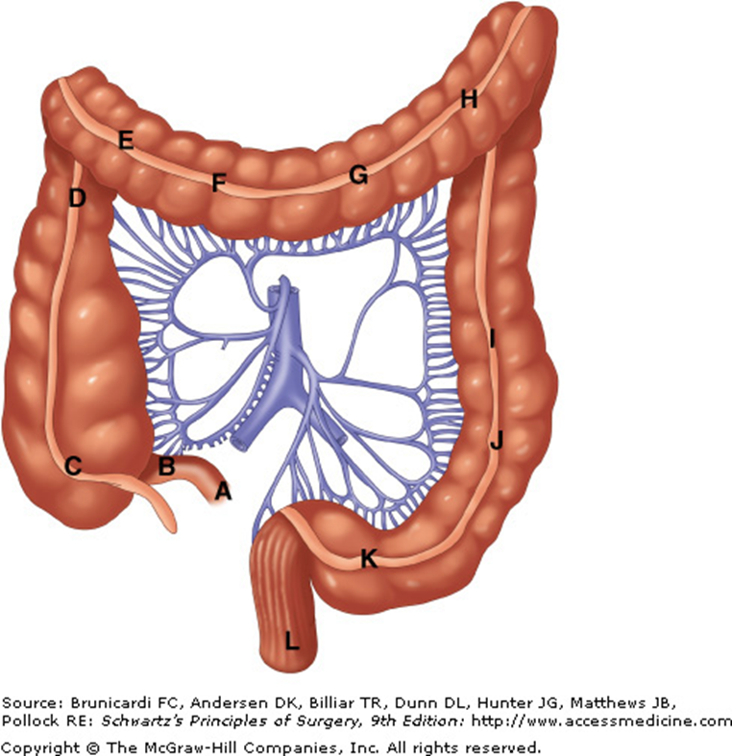

Slide 42
ΧΑΜΗΛΗ ΠΡΟΣΘΙΑ ΕΚΤΟΜΗ ΟΡΘΟΥ
Εκτομή τμήματος σιγμοειδούς κόλου – ορθού - μεσοορθού
Χωροκατακτητικές εξεργασίες ορθού
Απολίνωση ΚΜΑ περιφερικά της έκφυσης της αριστερής κολικής αρτηρίας
Κολο-ορθική αναστόμωση
Κινητοποίηση Αρ κολικής καμπής
Απολίνωση ΚΜΦ στο κάτω χείλος του παγκρέατος
Επισφαλής αναστόμωση

Slide 43
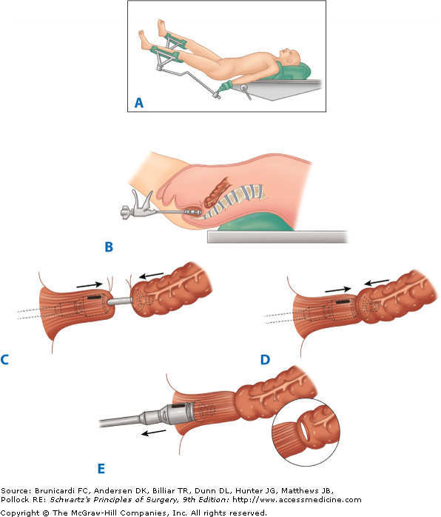

Slide 44
ΕΚΤΟΜΗ ΟΡΘΟΥ ΚΑΤΑ HARTMANN
Εκτομή τμήματος σιγμοειδούς κόλου - ορθού - μεσοορθού
Χωροκατακτητικές εξεργασίες ορθού, σιγμοειδούς κόλου
Απολίνωση ΚΜΑ περιφερικά της έκφυσης της αριστερής κολικής αρτηρίας
Απουσία αναστόμωσης – τελική κολοστομία
Κινητοποίηση Αρ κολικής καμπής
Διατήρηση περιφερικού κολοβώματος ορθού

Slide 45
ΚΟΙΛΙΟΠΕΡΙΝΕΙΚΗ ΕΚΤΟΜΗ
Εκτομή ορθού – πρωκτικού αυλού
Εξεργασίες κατώτερου ορθού, πρωκτού
Κοιλιακός και περινεϊκός χρόνος
Απουσία αναστόμωσης – τελική κολοστομία
Εκτομή του πυελικού εδάφους
Εργώδης επούλωση περινεϊκού τραύματος

Slide 46
ΟΛΙΚΗ ΠΡΩΚΤΟΚΟΛΕΚΤΟΜΗ
Ολική εκτομή κόλου - ορθού - πρωκτικού αυλού
Διατήρηση σφιγκτήρων μυών
ΙΦΝΕ, σύνδρομα οικογενούς πολυποδίασης
Ειλεο-πρωκτική αναστόμωση με θύλακα (J pouch)
Αναστόμωση με προσωρινή ειλεοστομία (S pouch)
Επιμελής εκτομή του πρωκτικού βλεννογόνου
ΜΤΧ νοσηρότητα - κίνδυνος υποτροπής

Slide 47
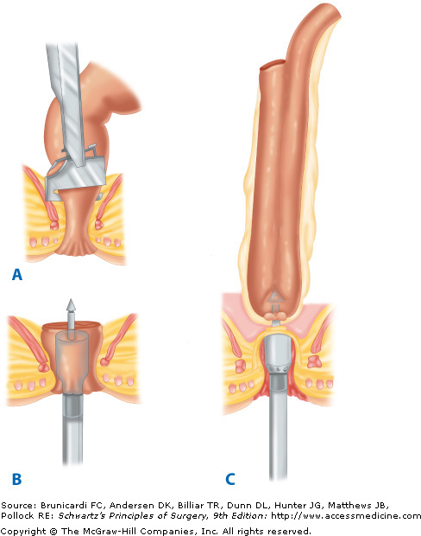
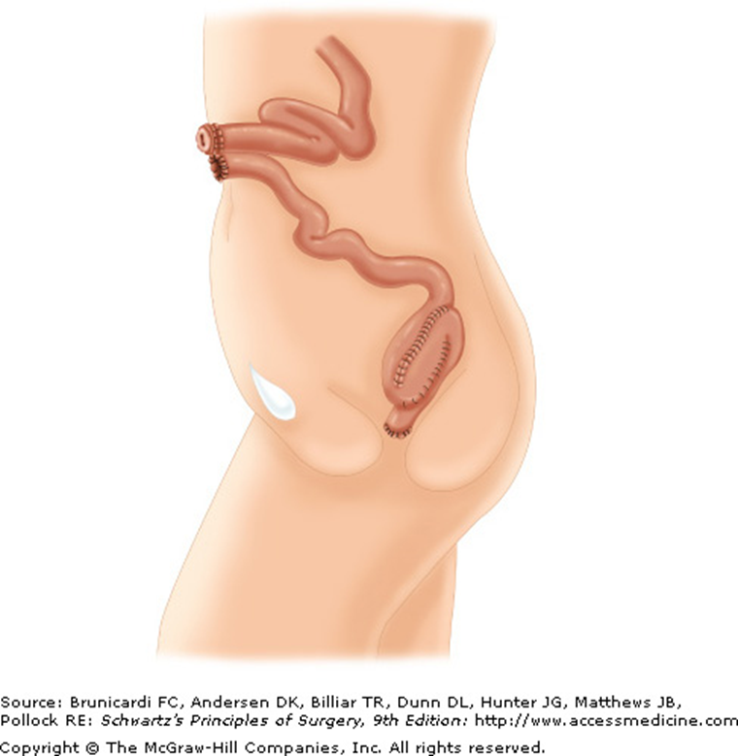

Slide 48
ΑΡΧΕΣ ΑΡΤΙΑΣ ΑΝΑΣΤΟΜΩΣΗΣ
Επιμελής συνένωση τμημάτων του εντερικού αυλού
Άρτιος γεωμετρικός προσδιορισμός (τελικο-τελική, τελικο-πλάγια, πλαγιο-πλάγια)
Συρραφή σε ένα ή δύο στρώματα
Χρήση συρραπτικών μηχανημάτων
Αναστομωτικά άκρα με ΑΡΙΣΤΗ ΑΙΜΑΤΩΣΗ
Αποφυγή ΤΑΣΗΣ
Ανοσολογικά ΕΠΑΡΚΗΣ ασθενής

Slide 49
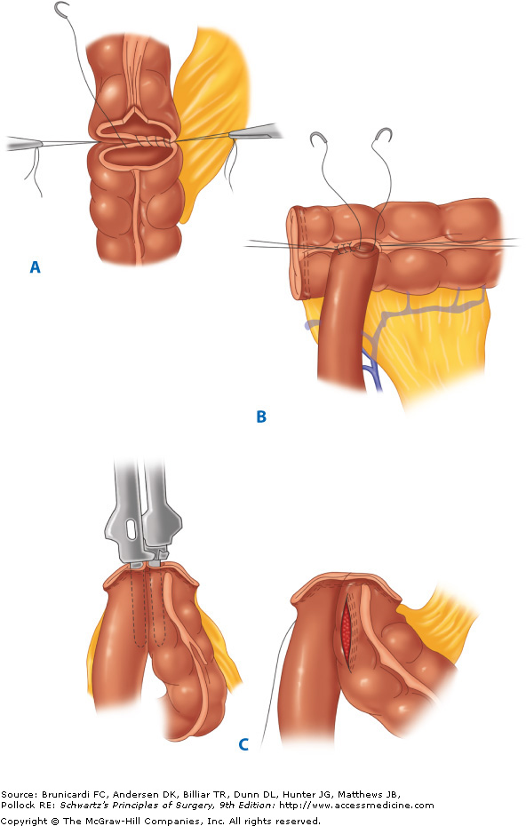
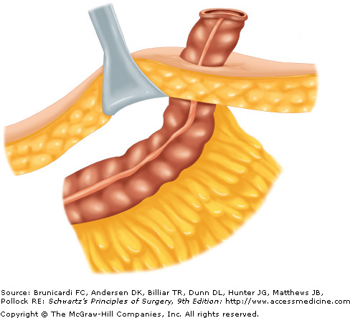

Slide 50
ΕΙΛΕΟΣΤΟΜΙΑ
Προσωρινή ή μόνιμη εκστόμωση του τελικού ειλεού
Παράκαμψη του παχέος εντέρου
Εναλλακτικές τεχνικές (Brooke, Kock)
Προφύλαξη επισφαλούς αναστόμωσης (Α/Θ, ανοσοκαταστολή, επείγον Χ/Ο)
Ευχερής σύγκλειση
Σημαντική νοσηρότητα (νέκρωση βλεννογόνου, παραστομιακή κήλη, πρόπτωση, απόφραξη)
Δυσαπορρόφηση, ηλεκτρολυτικές διαταραχές, δερματικός ερεθισμός

Slide 51
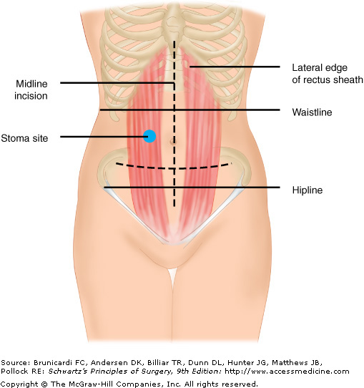
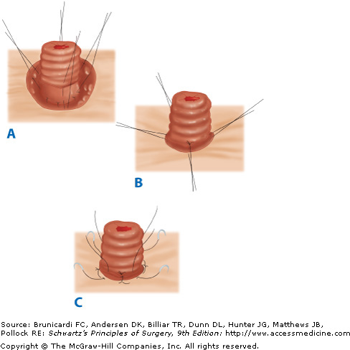

Slide 52
ΚΟΛΟΣΤΟΜΙΑ
Τελική ή loop
Κατασκευή στον ορθό κοιλιακό μυ
Διαφύλαξη λειτουργικότητας παχέος εντέρου
Αποφυγή νέκρωσης (πλημμελούς αιμάτωσης)
Προστασία υποκείμενου δέρματος
Παραστομιακή κήλη
Απόφραξη

Slide 53
ΣΠΑΝΙΑ ΝΕΟΠΛΑΣΜΑΤΑ
Καρκινοειδές
Λειομύωμα - λειομυοσάρκωμα
Λέμφωμα
Λίπωμα - λιποσάρκωμα
GIST

